Slide 1
2026년 제8회 한국코드페어 SW공모전 2차 온라인 예선
작품명 : 소리봄
팀명 : 제주 BTS (Beyond The Sound)

Slide 2
2026년 제8회 한국코드페어 SW공모전 2차 온라인 예선
CONTENTS
01. 문제인식과 소리봄 소개
02. 실시간 자막
03. 화자 방향과 실제 UI 화면
04. 그 외 기능, 성능, 마무리 발언

Slide 3
01
문제인식과 소리봄 소개
교실은 소리로 굴러갑니다
여러 명이 말할 때 누가·어디서 말하는지 알기 어렵다
인공와우 사용 당사자의 자문
말이 아닌 소리 이름 호명·종소리·경보를 놓친다
“자막보다
누가 말하는지 아는 것이
더 급하다”
실시간·복습 수업을 따라가기도, 되짚기도 어렵다
발화의 어려움 말하기 힘들어 참여에서 밀려난다
따라서 우리는 화자 방향을 자막과 동급의 핵심 기능으로 개발해야 한다!

Slide 4
01
문제인식과 소리봄 소개
소리봄 — 인터넷 없이 동작하는 교실 단말
모든 처리를 작은 AI 컴퓨터(Jetson) 안에서 — 교실 내에서 일어난 일은 교실에만 머무르게 한다!
자막
방향
말하기
이름 알림
수업 기록
말을 실시간 글자로
누가·어디서 말하는지
타이핑을 목소리로
내 이름이 불리면
전체 발화 저장
핵심 세 기능(자막, 방향, 말하기)에 이름 알림 및 수업 기록 기능을 더해 한 화면에서 동작하게 했습니다.

Slide 5
02
실시간 자막
실시간 자막 — 어떻게 만드나
마이크
말하는 구간만
(VAD)
음성인식
(작은 모델)
자막
핵심 발견 — 모델보다 ‘단어’
작은 모델
→
과막성
큰 모델은
메모리만 쓰고
정확도 이득 없음
큰 모델 (medium)
→
광학성
작은 모델 + 과목 용어
→
광합성

Slide 6
02
실시간 자막
자막 정확도 — 숫자로
조건
CER
설명
3.2%
통제 녹음(대본)—조용
0.0%
이상적 조건(참고)
통제 녹음(대본)—잡음
0.7%
잡음에도 견고
실사용 5과목 평균
문자오류율(CER)
실사용 5과목 평균
3.2%
실제 성능 대표값
빠른 자연발화
약 15%
작은 모델의 한계
~0.6초
정직하게: 또박또박 말하면 오류 1~2%지만, 빠른 자연발화에선 약 15%로 오른다. 잘 나온 값도, 아쉬운 값도 함께 솔직하게 말씀드립니다.
말이 끝나면 약 0.6초 뒤 자막

Slide 7
03
화자 방향과 실제 UI 화면
누가·어디서 — 화자 방향(DOA)
같은 소리라도 가까운 마이크에 먼저 도착.
이 도착 시간차로 방향을 계산(ReSpeaker 마이크의 빔포밍 기능 활용).
계산은 마이크 전용 칩이 맡고, 우리는 각도만 읽어 연산을 아낀다.
1.5°
화자 방향 평균 오차
4채널
마이크
처음엔 컸는데 원인은 기계가 아니라 ‘서는 위치’ 가 문제였습니다. 문제 인식 후 LED로 정확한 위치에 서서 보정했습니다.

Slide 8
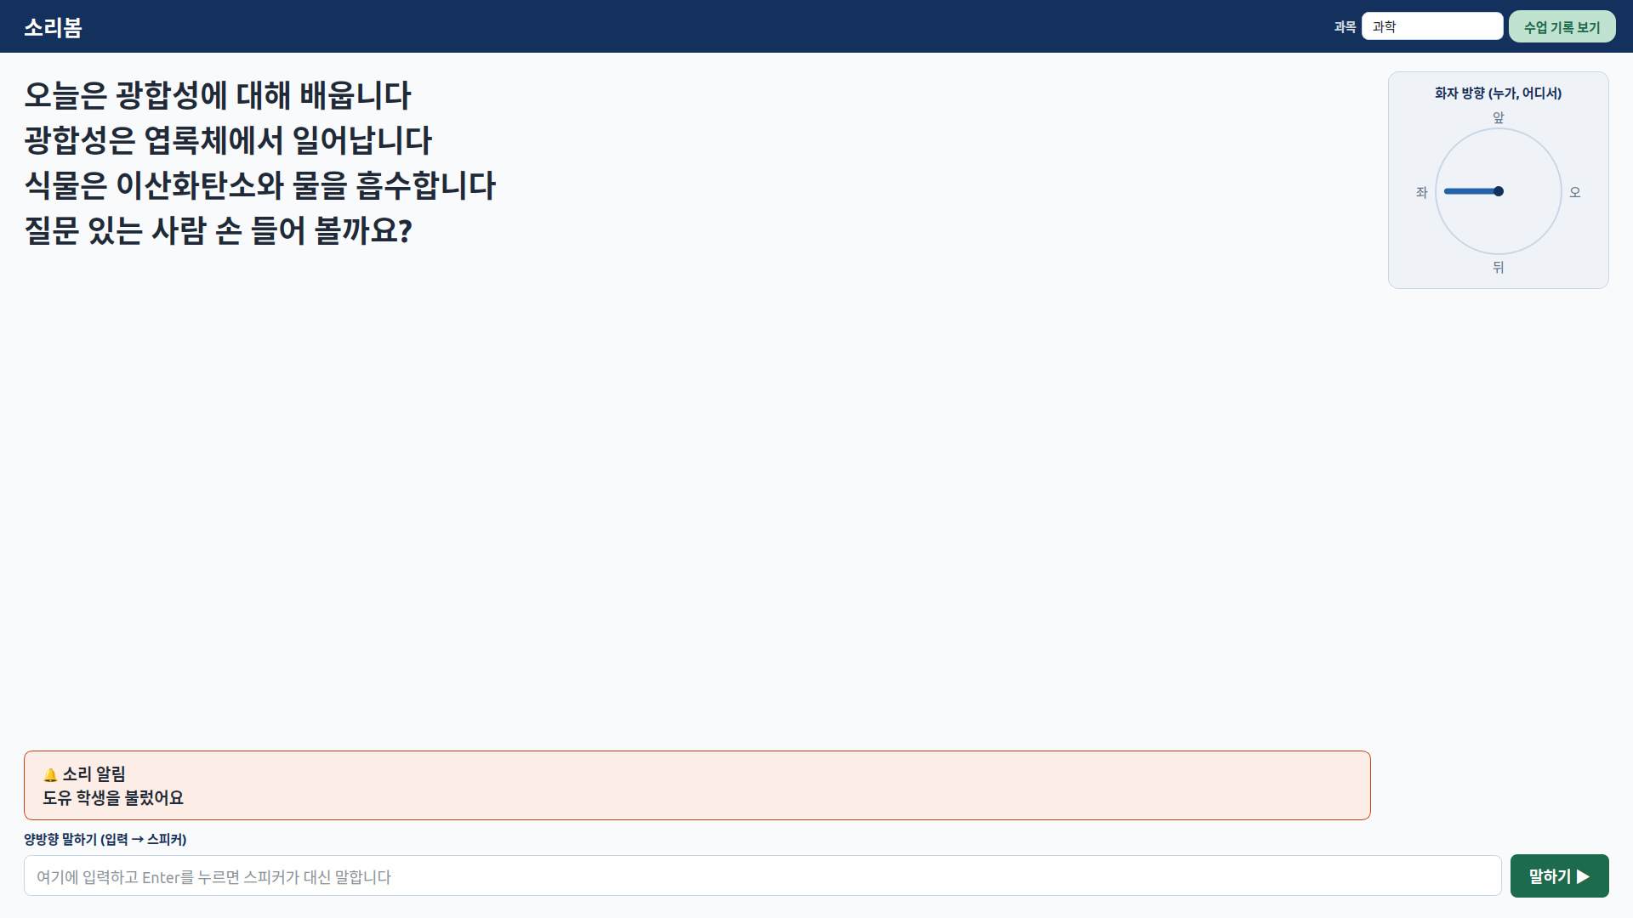
03
화자 방향과 실제 UI 화면
한 화면에 모으다
자막 — 말이 실시간 글자로
방향 화살표 — 소리 나는 쪽
입력창 — 타이핑→발화
이름 알림 · 과목 선택

Slide 9
04
그 외 기능
말하기 · 이름 알림 · 수업 기록
양방향 말하기
이름 호명 알림
수업 기록
타이핑하면 책상 위 스피커가 대신 말한다. 소리가 학생 자리에서 나 방향으로 화자를 인식.
자막에 학생 이름이 잡히면 화면에 알림을 띄운다.
모든 발화를 있는 그대로 저장. 요약이 아니라 전체 기록 — 지어내지 않는다.
~1.8초

Slide 10
04
성능 측정값 및 마무리
차별성과 다음 단계
완전 오프라인
화자 방향 표시
양방향 말하기
‘모델보다 단어’
3.2%
0.6초
1.8초
1.5°
CER
자막 지연
말하기
방향 오차
다음 단계 — 비음성 소리 감지 · 여러 화자 구분 · 케이스 일체화
소리가 보이면, 수업에 함께할 수 있습니다.

Slide 11
감사합니다

